Slide 1
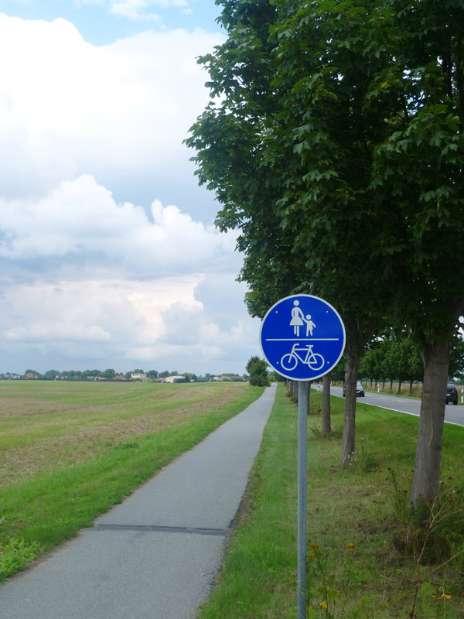
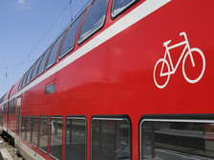
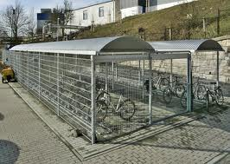
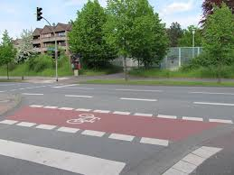
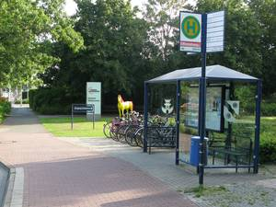
Radverkehr und Integrierter Landesverkehrsplan
Dr. Rainer Kosmider, Energieministerium
Bilder: SBV, Internet
Werkstattgespräch Radverkehr 20.1.2014

Slide 2
Radverkehr und ILVP - Berührungspunkte
Bedeutung des Radverkehrs im MV für Tourismus und Alltagsverkehr
Radverkehrsnetz, Wegweisung
Bau von Radwegen, Standards, Radwegführung
Fahrradabstellanlagen an Haltestellen/Bahnhöfen
Abstellanlagen Pedelecs
Fahrradmitnahme im ÖPNV, Kombination Rad/ÖPNV
Verkehrssicherheit
Haushaltsrahmen Bund/Land/Kommunen, Priorisierung

Slide 3
Radwegemittel straßenbegleitend Bund/Land

Slide 4
Radwegemittel straßenbegleitend Kreise/Gemeinden 2007 - 2013
2014 – 2020: 2,0 Mio. € p.a. geplant für Lückenschluß kommunale Radwege

Slide 5
Radwegemittel touristischer Radwegebau
Überregionales touristisches Radwegnetz: 8 Radfernwege, ca. 2.300 km,
21 Rundrouten zwischen 100 und 400 km
Rd. 7000 km ausgeschilderte Radwege

Slide 6
Sonderprogramm Lückenschluss an Radwegen
Umsetzung
durch SBV
Finanzierung
durch:
B- Straßen
entspr. RAL
Bundeshaushalt
L-Straßen entspr. RAL
ÄfRL
Radverkehrsnetz MV
Netzlücken
Reg. Konzept Radverkehrsnetz
Planungsregion/LK
priorisiert u.
beschließt
Sonderprogramm
L-Straßen
nicht
entspr. RAL
Sonderprogramm
Förderung
durch:
Kommunale Straßen/Wege
KomStraBauRl/EFRE

Slide 7
Handlungs- und Entscheidungsbedarfe Radverkehr
Abschluß Erarbeitung Radwegehauptnetz und Wegweisung (ÄfRL)
Wertung bzw. Priorisierung der Vorhaben (Einbindung SBA, ADFC), Mittelaufteilung
Außerhalb Lückenschlussprogramm konsequentes Festhalten am Radwegebau gemäß ERA (DTV > 2.500)
Entscheidung, Priorisierung und Förderung des Baus von Radstationen
Pedelec-Stationen
Tarifgestaltung Fahrradmitnahme im ÖPNV
Fortschreibung Verkehrssicherheitskonzept
Umsetzung Nationales Radverkehrskonzept

Slide 8

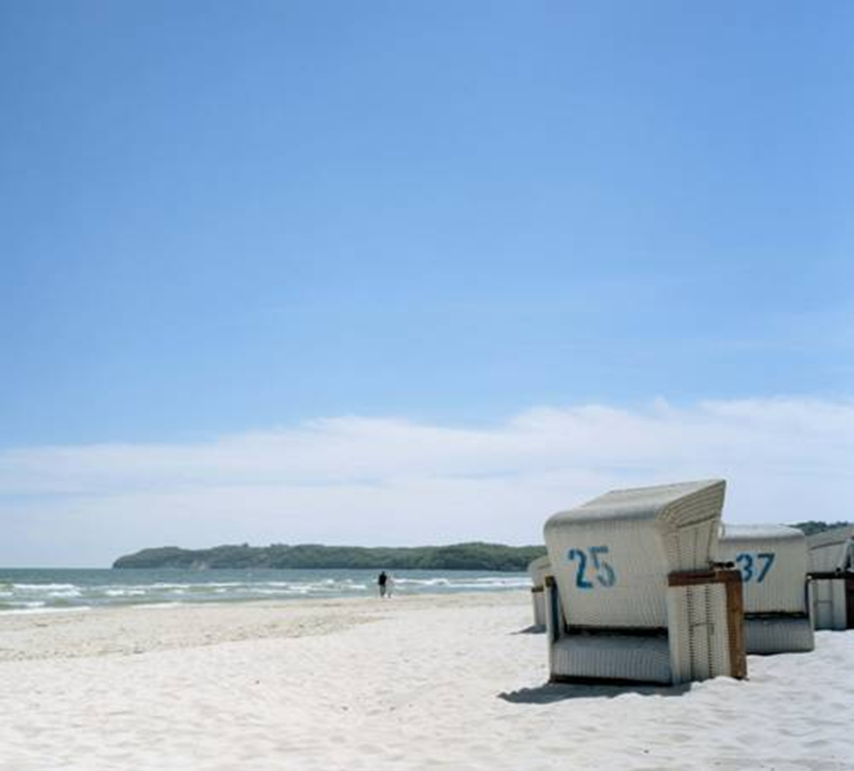
Vielen Dank für Ihre Aufmerksamkeit !
Lieber mit dem Fahrrad zum Strand
als mit dem Auto zur Arbeit !

